Slide 1
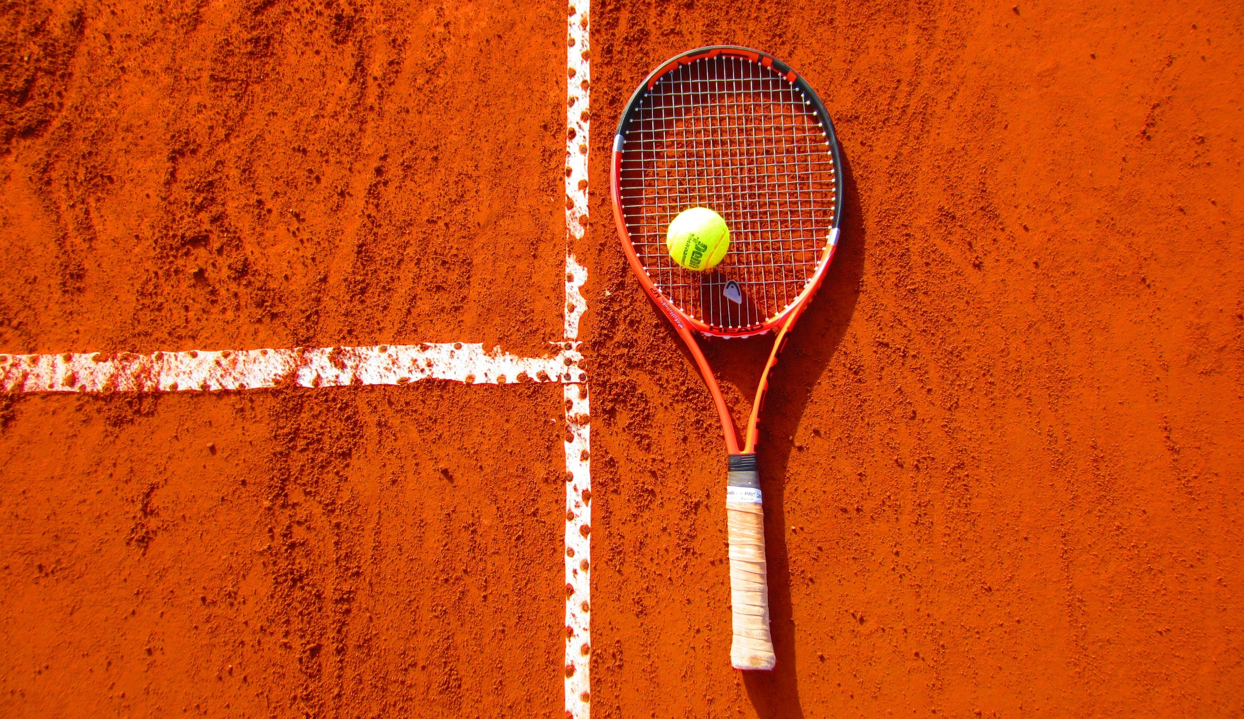
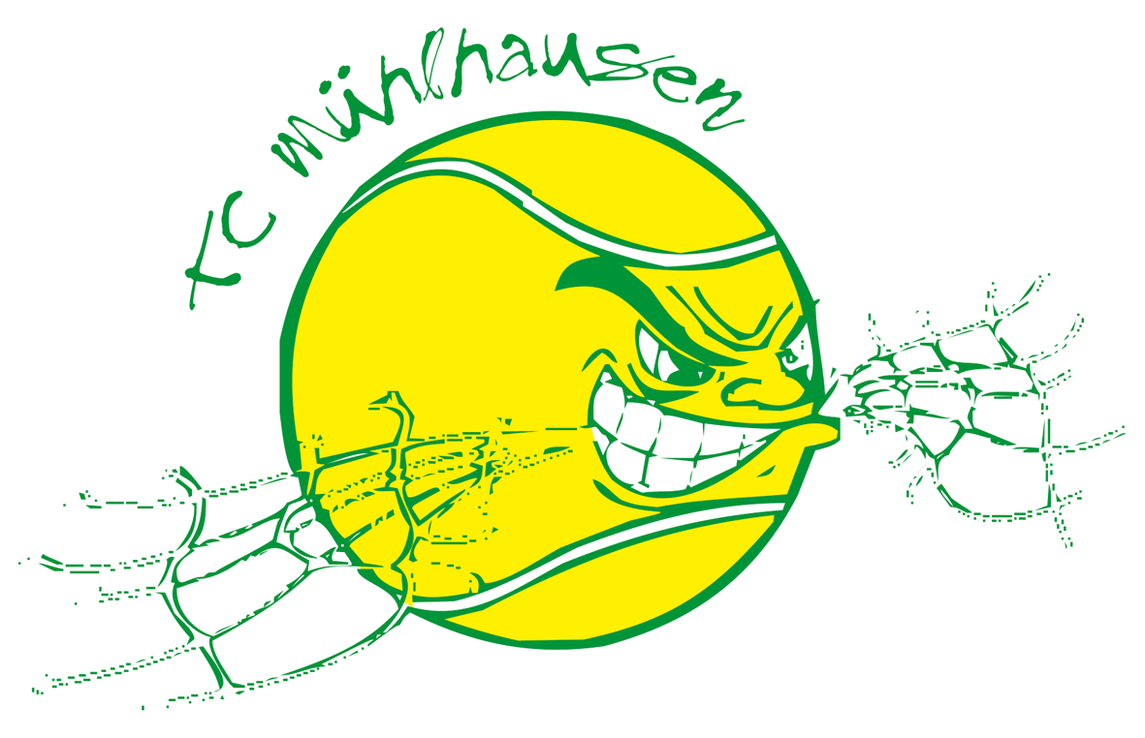
Urkunde
Für den symbolischen Anteil am neuen
Tennis-Hartplatz auf der
Tennisanlage Popperode:
Für die Firma
Muster
Schade GmbH & Co KG, Mühlhausen
20 m²
Welcher mittels Sponsoring erworben wurde.
TC Mühlhausen,
September 2024
Der Vorstand

Slide 2
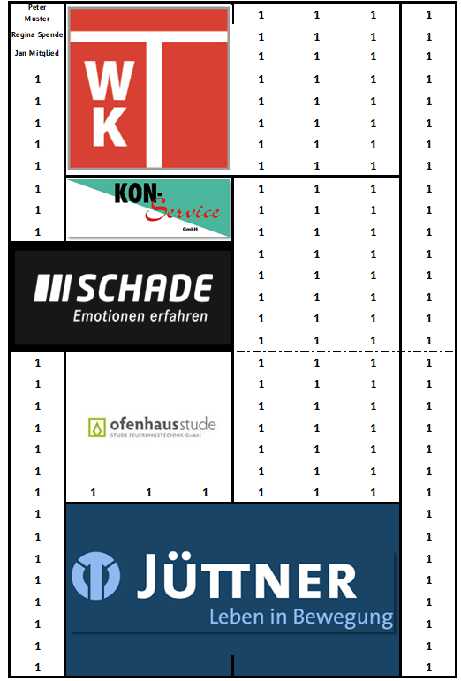
Spendentafel (Idee)

